Slide 1
Классный час
«Добро и зло»
Кл. руководитель 11 класса МКОУ «Цветочненская СШ»
Барыкина Н.А.

Slide 2
Задачи: расширять знания о таких качествах, как добро и зло; обучать умению вести дискуссию; развивать творчество; поднять проблему добротворчества;
Подвести к мысли о необходимости совершать добрые дела.

Slide 3
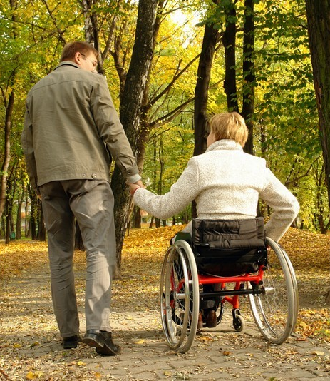
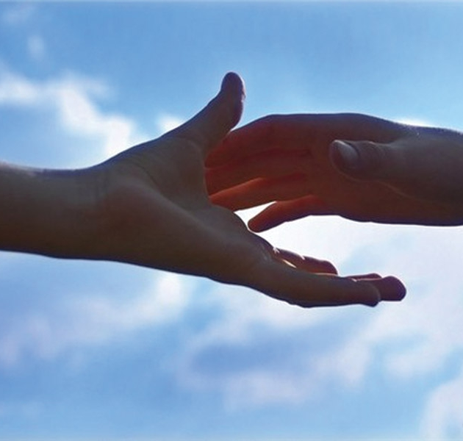
Мир не без добрых людей.

Slide 4
Бережливость,
благородство,
гуманизм,
ум,
доброта,
непосредственность,
ответственность,
справедливость,
терпение,
щедрость,
честолюбие,
принципиальность,

Slide 5
1. У вас появились деньги. Могли бы вы истратить все, что у вас есть, на подарки друзьям? 2. Товарищ рассказывает о своих невзгодах и бедах. Дадите ли вы ему понять, что вас не интересуют его проблемы, даже если это так и есть? 3. Часто ли вы говорите приятное людям, окружающим вас, просто так, чтобы поднять их настроение? 4. Если ваш партнер плохо играет в шахматы или другую игру, будете ли вы иногда ему поддаваться, чтобы сделать приятное? 5. Любите ли вы злые шутки и розыгрыши? 6. Злопамятны ли вы? 7. Можете ли вы терпеливо выслушивать даже то, что вас совершенно не интересует? 8. Умеете ли вы на практике применять свои способности? 9. Бросаете ли вы игру, когда начинаете проигрывать? 10. Если вы уверены в своей правоте, отказываетесь ли вы слушать аргументы оппонента? 11. Охотно ли вы выполняете просьбы? 12. Станете ли вы подтрунивать над кем-то, чтобы развеселить окружающих?

Slide 6
Оценка полученного результата: Вы набрали больше 8 баллов? По-видимому, вы любезный и добрый человек, нравитесь окружающим, умеете общаться с людьми. У вас наверняка много друзей. Одно важное предупреждение: никогда не пытайтесь иметь хорошие отношения со всеми - всем не угодишь, да и на пользу это не пойдет ни вам, ни делу. У вас от 4 до 8 баллов? Ну что же, ваша доброта - вопрос случая. Добры вы далеко не со всеми. Для одних вы можете пойти на все, но общение с вами более чем неприятно для тех, кто вам не нравится. Это, в общем, не так уж и плохо. Но, наверное, надо стараться быть более ровным со всеми, чтобы не обижать окружающих вас людей. Вы набрали меньше 4 баллов? Общение с вами, следует признать, порой бывает просто мукой для самых близких вам людей. Будьте доброжелательнее, и у вас появится больше друзей, вы спокойнее, разумнее станете относиться к жизненным неурядицам и проблемам.

Slide 7
Распределяет жизнь добро ,
Чтоб каждому в чем-то везло.
Сделай добро – сам станешь лучше.
Радость от этого получишь.

